Slide 1

اسم المقرر
تخريج الأحاديث والآثار
د/ جمال فرحات صاولي
جامعة الملك فيصل
عمادة التعلم الإلكتروني والتعليم عن بعد
1

Slide 2
المحاضرة الثالثة

Slide 3
عناصر المحاضرة
أشهر كتب التخريج.
أشهر كتب التخريج مرتبة حسب مواضيع الكتب المخرجة.
التعريف بأهم كتب التخريج، وهي:
1- نصب الراية بتخريج أحاديث الهداية، لجمال الدين الزيلعي.
2- الدراية بتخريج أحاديث الهداية، لابن حجر العسقلاني.
3- التلخيص الحبير بتخريج أحاديث الشرح الكبير، لابن حجر العسقلاني.
4- المغني عن حمل الأسفار في الأسفار في تخريج ما في الإحياء من الأخبار، للعراقي.

Slide 4
كتب التخريج (أشهرالمؤلفات في تخريج الأحاديث)
(المقصود بالتخريج هنا عزو أحاديث كتاب معين إلى مصادره الأصلية)
اعتنى العلماء بالتخريج وألفوا في تخريج الأحاديث الواردة في كتب التفسير, والفقه والأصول, والعقائد, والزهد، والسيرة، واللغة, ومن أهم هذه المؤلفات المطبوعة:
1- تخريج الأحاديث والآثار الواقعة في الكشاف للزمخشري، لجمال الدين الزيلعي.
2- الفتح السماوي في تخريج أحاديث البيضاوي، لعبد الرؤوف المناوي.
3- كشف المناهج والتناقيح في تخريج أحاديث المصابيح، لمحمد بن إبراهيم المُناوي.
4- نصب الراية في تخريج أحاديث الهداية للمرغيناني، لجمل الدين الزيلعي.
5- الدراية في تخريج أحاديث الهداية للمرغيناني، لابن حجر العسقلاني.
6- البدر المنير في تخريج الأحاديث والآثار الواقعة في الشرح الكبير للرافعي، لسراج الدين عمر بن الملقن.

Slide 5
تابــــــــــــــــــع
7- التلخيص الحبير في تخريج أحاديث الشرح الكبير للرافعي، لابن حجر العسقلاني.
8- تخريج أحاديث شرح العقائد لسعد الدين التفتزاني، للحافظ السيوطي.
9- تحفة الطالب بمعرفة أحاديث مختصر ابن الحاجب، لابن كثير.
10- مُوافقة الخبر الخبر بتخريج أحاديث المنهاج والمختصر، لابن حجر العسقلاني.
11- مناهل الصفا في تخريج أحاديث الشفا للقاضي عياض، للسيوطي.
12- المغني عن حمل الأسفار في الأسفار في تخريج ما في الإحياء من الأخبار، للعراقي.
13- نتائج الأفكار بتخريج أحاديث الأذكار للنووي، للحافظ ابن حجر العسقلاني.
14- إرواء الغليل في تخريج أحاديث منار السبيل لابن ضويان، للشيخ ناصر الدين الألباني.
15- سلسلة الأحاديث الصحيحة والضعيفة، للشيخ ناصر الدين الألباني أيضا، وهو من أهم المؤلفات المعاصرة.

Slide 6
أشهر كتب التخريج مرتبة حسب مواضيع الكتب المخرجة
أسماء الكتب : أسماء المؤلفين :
أولا : من الكتب التي تخرج كتباً فقهية :
أ- فقه حنفي:
- نصب الراية لأحاديث الهداية للمرغيناني ت593هـ - لعبد الله بن يوسف الزيلعي ت762هـ
- الدراية في تخريج أحاديث الهداية للمرغيناني ت593هـ - لابن حجر العسقلاني ت852هـ
ب- فقه مالكي :
- الهداية في تخريج أحاديث البداية لابن رشد القرطبي ت595هـ - لأحمد بن الصديق الغماري ت1380هـ
ج- فقه شافعي :
- تخريج أحاديث المهذب للشيرازي ت476هـ - لمحمد بن موسى الحازمي ت584هـ
- البدر المنير في تخريج الأحاديث والآثار الواقعة في الشرح الكبير للرافعي - لعمر بن علي بن الملقن ت804هـ
- التلخيص الحبير في تخريج شرح الوجيز الكبير للرافعي ت623هـ - لابن حجر العسقلاني ت 852هـ
د- فقه حنبلي :
- إرواء الغليل في تخريج أحاديث منار السبيل لإبراهيم بن ضويان ت1352هـ - لناصر الدين الألباني ت1420هـ

Slide 7
تابــــــع
أسماء الكتب : أسماء المؤلفين :
ثانيا : من الكتب التي تخرج كتبا في الأصول :
- تخريج أحاديث المختصر الكبير لعثمان بن عمر بن الحاجب ت646هـ - لمحمد بن أحمد عبد الهادي المقدسي ت744هـ
ثالثا : من الكتب التي تخرج كتبا في التفسير :
- تحفة الراوي في تخريج أحاديث البيضاوي ت691هـ - لعبد الرءوف بن علي المُناوي ت1031هـ
- تخريج أحاديث الكشاف للزمخشري ت538هـ - لعبد الله بن يوسف الزيلعي ت762هـ
- الكاف الشاف في تخريج أحاديث الكشاف للزمخشري ت538هـ - لابن حجر العسقلاني ت 852هـ
رابعا : من الكتب التي تخرج كتبا في التصوف :
- المغني عن حمل الأسفار في تخريج ما في الإحياء من الأخبار - لعبد الرحيم بن حسين العراقي ت806هـ
خامسا : من الكتب التي تخرج كتبا في السيرة :
- مناهل الصفا في تخريج أحاديث الشفا للقاضي عياض ت554هـ - لجلال الدين السيوطي ت911هـ
سادسا : من الكتب التي تخرج كتبا في العقيدة :
- تخريج أحاديث شرح العقائد لسعد الدين التفتازاني ت791هـ - لجلال الدين السيوطي ت911هـ

Slide 8
التعريف بأهم كتب التخريج
مؤلفه: جمال الدين الزيلعي ت 762هـ
1- نصب الراية لأحاديث الهداية
طريقته :
يذكر نص الحديث الذي أورده صاحب كتاب الهداية.
يذكر من أخرجه من أصحاب كتب الحديث وغيرها, مستقصيا طرقه ومواضعه.
يذكر الأحاديث التي تدعم وتشهد لمعنى الحديث , ويذكر من أخرجها ,ويرمز لها بـ:أحاديث الباب .
إن كانت المسألة الفقهية خلافية ,ذكر الأحاديث التي استشهد بها العلماء المخالفون لما ذهب إليه الأحناف,ويرمز لها بـ:أحاديث الخصوم .
تخريج أحاديث الكتاب مرتبة حسب ترتيب الكتب الفقهية, فيبدأ بكتاب الطهارة, وقد تبع في ذلك أصله كتاب الهداية للمرغيناني.
محتوى الكتاب: خرَّج فيه أحاديث كتاب الهداية في الفقه الحنفي لأبي بكر المرغيناني ت593هـ
أهميته:
1- من أنفع كتب التخريج وأشملها من حيث :
أ- ذكر طرق الحديث
ب - بيان مواضع الحديث في كتب السنة الكثيرة
ج - ذكر أقوال أئمة الجرح والتعديل في رجال سند الحديث بالتفصيل
2- يعتبر موسوعة ضخمة لتخريج أحاديث الأحكام لسائر المذاهب.

Slide 9
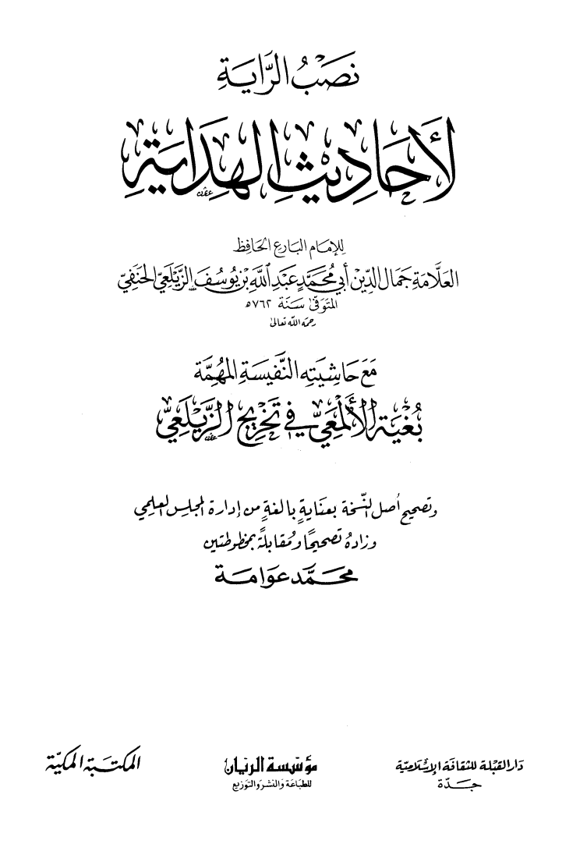
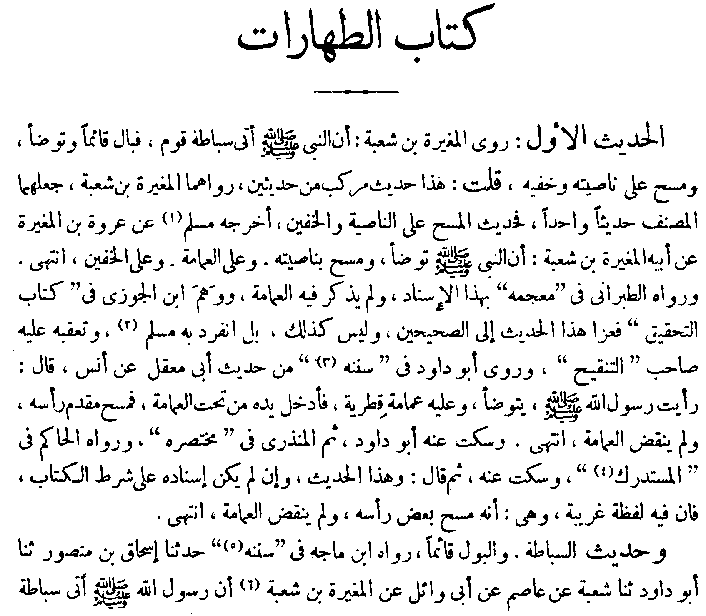
صورة من كتاب نصب الراية

Slide 10
تابـــــــــــــــع
مؤلفه: الحافظ ابن حجر العسقلاني
2- الدراية في تخريج أحاديث الهداية
طريقته :
1- رتبه كترتيب نصب الراية .
2- الأحاديث فيه مرتبة على أبواب الفقه .
محتوى الكتاب :
1- هو تلخيص لكتاب نصب الراية, للزيلعي .
2- ملخص مختصر يسهل على المبتدئ ويختصر له الوقت.
3- فائدته محدودة مع وجود الأصل,لأن التخريج النافع مبني على استقصاء طرق الحديث وبيان مواضعه,مع كمال التوضيح , خاصة أن كتاب الزيلعي، ليس فيه حشو واستطراد .

Slide 11

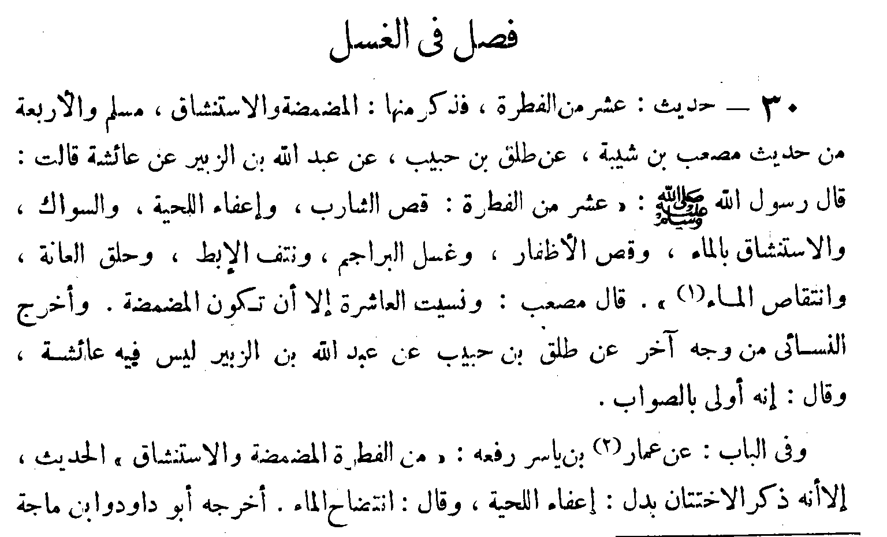
صورة من كتاب الدراية

Slide 12
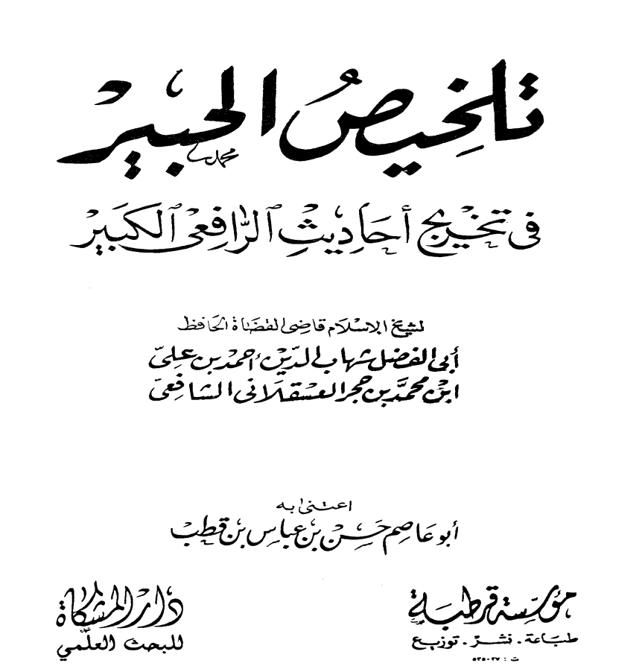
تابــــــع
مؤلفه: الحافظ ابن حجر العسقلاني
3- التلخيص الحبير في تخريج أحاديث الشرح الكبير
محتوى الكتاب: هو تلخيص لكتاب البدر المنير في تخريج الأحاديث والآثار الواقعة في الشرح الكبير لسراج الدين عمر بن علي بن الملقـّن ت804هـ
الشرح الكبير: كتاب فقه شافعي,للرافعي ت623هـ شرح فيه كتاب : الوجيز للغزالي ت 505هـ
طريقته :
كطريقة تصنيف كتابه : الدراية .
1- أورد الأحاديث فيه مرتبة على ترتيب أبواب الفقه .
2- حكم على كثير من الأحاديث صحتاً أو ضعفاً.

Slide 13
تابـــــــــــــع
مؤلفه: عبد الرحيم بن الحسين العراقي
5. إذا تكرر الحديث في كتاب الإحياء في نفس الباب اكتفى بتخريجه أول مرة.
6. إذا تكرر الحديث في كتاب الإحياء في باب آخر خرجه في جميع المواضع, وغالبا ما ينبه إلى تقدمه .
طريقته في عرض التخريج (أي صياغته ):
1. يذكر طرف الحديث,ويذكر صحابيّه ومخَّرجه
2. ثم يبين صحته أو حسنه أو ضعفه.
3. إذا لم يكن للحديث أصل في كتب السنة بيَّن ذلك بقوله : (لا أصل له), أو (لا أعرفه) .
أهمية هذا الكتاب :
يعتبر مهما جدا وضروريا, لأن كتاب الإحياء يشتمل على كثير من الأحاديث الضعيفة والواهية، بل والموضوعة أيضا، فقام العراقي بتخريجها والحكم عليها .
4- المغني عن حمل الأسفار في الأسفار في تخريج ما في الإحياء من الأخبار
محتوى الكتاب : خرّج أحاديث إحياء علوم الدين, للغزالي ت505هـ تخريجا مختصرا .
طريقته في التخريج :
1. إن كان الحديث في الصحيحين أو أحدهما اكتفى بعزوه إليهما .
2. إن لم يكن الحديث في الصحيحين أو أحدهما ذكر من أخرجه من أصحاب الكتب الستة .
3. إن كان في أحد الكتب الستة, لم يعزُهُ إلى غيرهما إلا لغرض مفيد, كأن يكون من أخرجه ممن التزم الصحة في كتابه أو كان لفظه أقرب إلى لفظه في كتاب الإحياء.
4. إذا لم يكن الحديث في أحد الكتب الستة, ذكر مواضعه في غيرها من كتب الحديث.

Slide 14
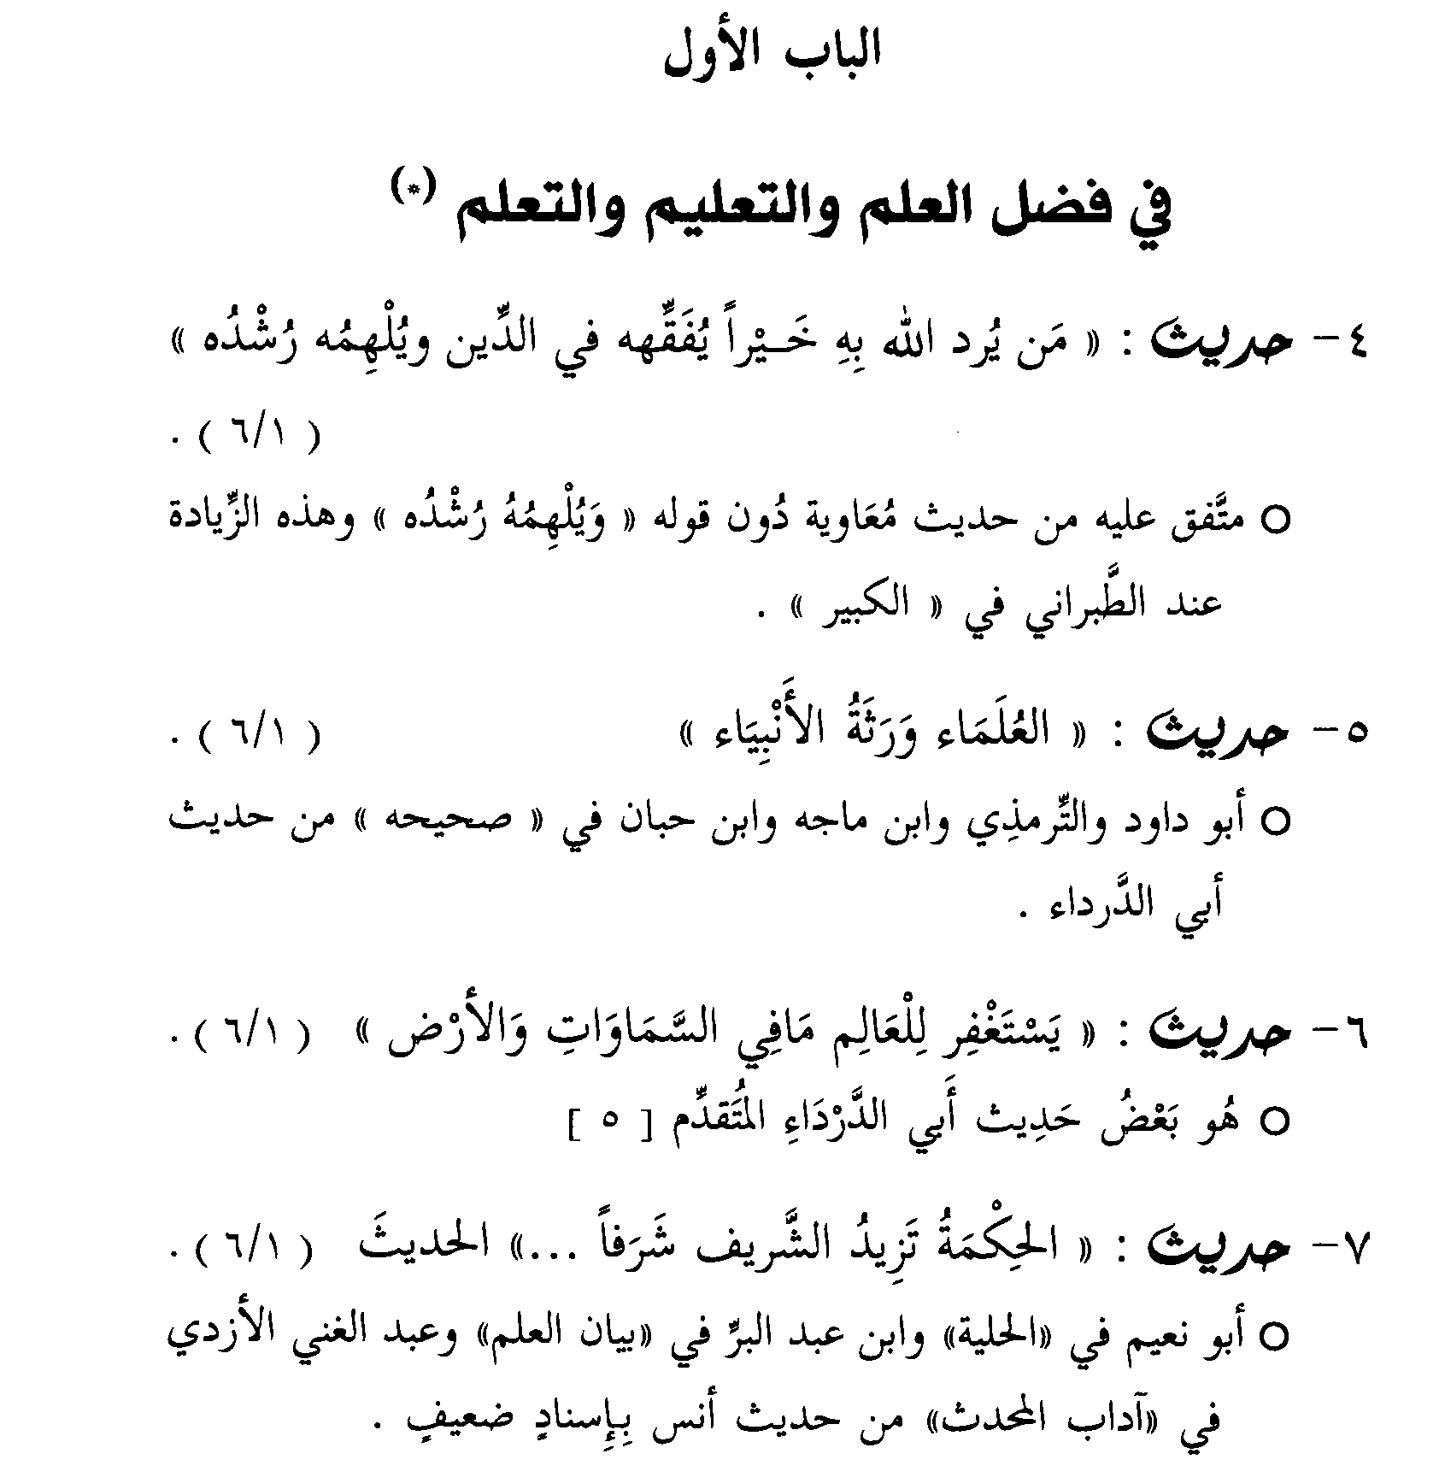

صورة لكتاب المُغْـني عن حمل الأسفار

Slide 15
تلخيص العلاقة بين الكتب السابقة
الهداية للمرغيناني ت593هـ (فقه حنفي)
الوجيز للغزالي ت 505هـ (فقه شافعي )
1- نصب الراية للزيلعي ت762هـ (تخريج لأحاديث للهداية)
2- الدراية لابن حجر ت852هـ (اختصار لنصب الراية)
1- الشرح الكبير للرافعي ت623هـ (شرح الوجيز)
2- البدر المنير لابن الملقـّن ت804هـ (تخريج لأحاديث الشرح الكبير)
3- التلخيص الحبير لابن حجر ت852هـ (اختصار للبدر المنير)

Slide 16

بحمد الله

